Slide 1
Медиапланирование
Определение понятия.
Основные носители рекламы и их характеристики

Slide 2
Литература
Бузина Т. С. Медиапланирование. Теория и практика: Учебное пособие для студентов вузов - Режим доступа: http://znanium.com/catalog/product/872862
Иваницкий, В. Л. Основы бизнес-моделирования СМИ : учебное пособие для академического бакалавриата — Режим доступа : www.biblio-online.ru/book/6A20FC95-893F-4F3E-9751-7FD6828504B6.

Slide 3
Перечень интернет-ресурсов
http://www.GRP.ru
http://www.mediaplan.ru
http://www.media-planning.ru
http://www.tns-global.ru
http://www.comcon-2.ru
http://rmh.ru
http://www.mediakomitet.ru
http://www.gipp.ru
http://www.radioportal.ru
http://www.radiostation.ru
http://www.promosite.ru
http://outdoor-ad.rus.net
http://www.outdoormedia.ru
http://www.sostav.ru
http://www.rwr.ru
http://www.advertology.ru

Slide 4
План лекции
Определение.
История медиапланирования
Цели и компоненты
Основные этапы медиапланирования
Основные количественные характеристики медиаплана
Формирование стратегии
Разработка рекламной кампании
Медиабриф

Slide 5
Определение
Медиапланирование – это процедура нахождения такого варианта размещения рекламы, которое позволяет в максимальной степени достичь поставленных целей рекламной кампании с определенным уровнем затрат.

Slide 6
Медиаплан. Медианоситель
Медиаплан – это подробная схема размещения рекламы с количественным расчетом основных характеристик кампании.
Медианоситель – это средство массовой информации, в котором можно разместить рекламу (телеканал, радиостанция, печатное издание, щит наружной рекламы, ресурс в Интернете и т.д.).

Slide 7
Что такое медиапланирование?
Сам термин «медиапланирование» допускает двоякое толкование.
    В первом случае это составление и оптимизация по различным критериям плана воздействия на целевую аудиторию с помощью СМИ – то есть составление медиаплана.
Критериями могут выступать стоимость, охват, продолжительность, частота, количество рекламных контактов и т.д.

Slide 8
Что такое медиапланирование?
Во втором случае под медиапланированием понимают процесс проектирования форм и методов оказания на заданные целевые аудитории необходимого воздействия.
Отличием в данном случае будет:
  Добавление стадий исследования каналов и аудитории, и оценки произведенного эффекта.
  Использование для оказания воздействия на аудиторию не только СМИ, но и других инструментов.

Slide 9
История медиапланирования
XIX век ознаменовался значительными изменениями в жизни общества:
  Промышленное развитие.
  Урбанизация.
  Принятие законов о всеобщем образовании.
  Совершенствование техники и технологии печати и издетельского дела.
В результате со второй половины XIX века СМИ становятся по настоящему массовыми.

Slide 10
История медиапланирования
Развитие массовых СМИ проявлялось в следующих формах:
  Резкий рост тиражей массовой прессы.
  Рост количества изданий – как газет, так и журналов, которые начинают конкурировать между собой.
  Изменения в бизнес-модели СМИ: к концу XIX века более ¾ бюджета СМИ составляли доходы от рекламы.
  Реакцией становится появление сравнительных исследований СМИ и возникновения социологии СМИ как научного направления.

Slide 11
История медиапланирования
Затем, в начале ХХ века, появляется радио, а к середине века – телевидение.
Стремительный технический прогресс в сфере СМИ резко усложнил для рекламодателя выбор оптимальных схем и форматов для размещения рекламы, и потребовал обращения к профессионалам.

Slide 12
Усложнение рекламного рынка
Методической реакцией на это усложнение стало
развитие специальных исследований в области
психологии восприятия информации и теории
коммуникации, и появление различных моделей,
описывающих воздействие СМИ на аудиторию
Практической реакцией – возникновение и
развитие различных компаний, специализирующихся как на проведении медиаисследований(Nielsen Media
Research, Arbiton и др.) так и специализированных рекламных агентств.

Slide 13
Итого
Медиапланирование и
исследования медиа возникают в начале
ХХ века как реакция на
развитие системы СМИ.

Slide 14
Цели и компоненты

Slide 15
Процесс медиапланирования
Процесс медиапланирования — это выбор необходимых рекламных средств (оптимальных каналов коммуникаций), которые будут использованы в ходе рекламной кампании, и разработка оптимального плана их использования.

Slide 16
Система медиапланирования предполагает получение ответов на следующие вопросы:
    Сколько человек из целевой аудитории необходимо охватить?
    В каких СМИ и других конкретных носителях будет размещена реклама?
    Какова очередность использования рекламных средств?
    Когда следует запускать рекламу?
    В течение какого времени она будет передаваться и с какой периодичностью?
    В каком регионе должна появиться реклама?
    Какие суммы денег будут потрачены на каждое рекламное средство?

Slide 17
Компоненты медиапланирования
1. определение целей
2. формирование стратегии
3. выбор тактики

Slide 18
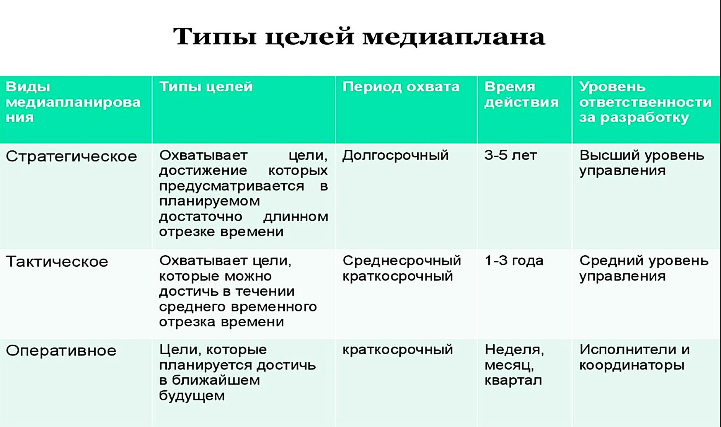

Slide 19
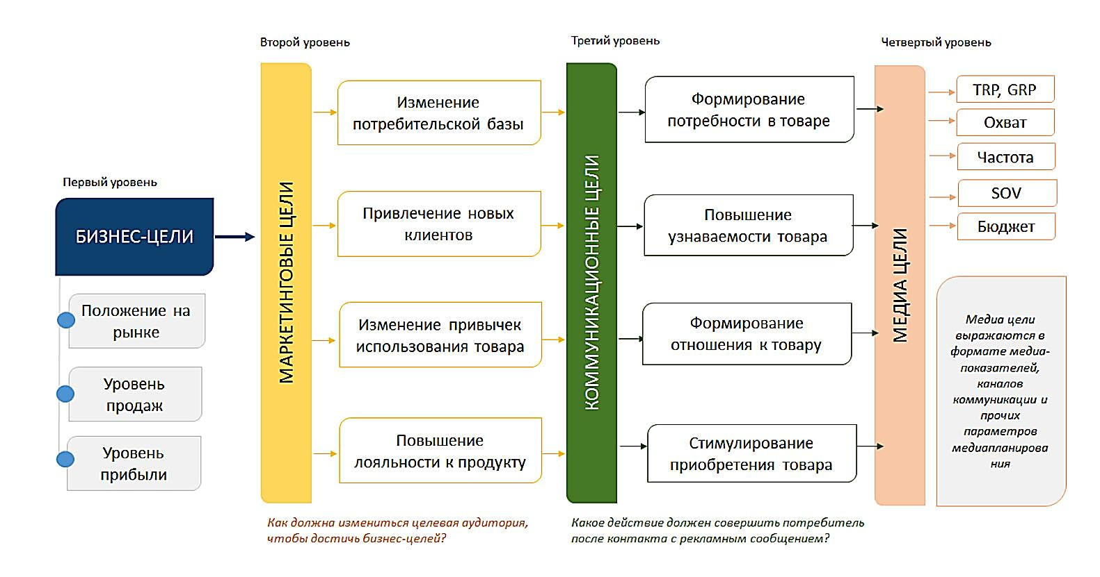
Карта стратегических целей

Slide 20
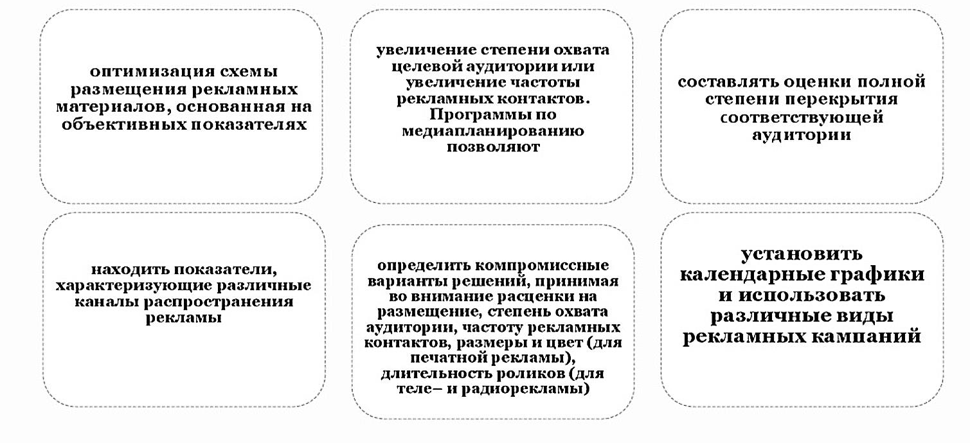
Задачи медиапланирования

Slide 21
Этапы медиапланирования
Определение текущего положения товара или услуги на рынке.
Постановка целей и задач, которые должна решить коммуникация бренда.
Разработка медиа стратегии для достижения целей. Каналы коммуникаций, период и географию рекламной кампании; охват, частоту, стратегию медиа-размещения, интенсивность.
Тактическое медиапланирование: выбор конкретных носителей для рекламного сообщения, определение формата размещения, составление графика выхода рекламы — медиаплана.
Определение процедур контроля и оценки эффективности медиа планирования.

Slide 22
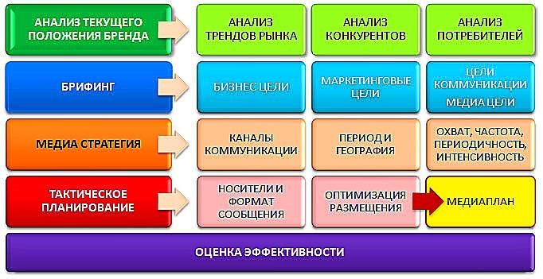
Этапы медиапланирования

Slide 23
Стратегия медиапланирования

Slide 24
Стратегия медиапланирования
Выбор конкретных медиа должен учитывать
  Характеристики самих медиа
  Рекламные задачи
  Целевая аудитория
  Продолжительность кампании
  География кампании
  Бюджет
  Законодательство

Slide 25
Формирование стратегии
Стратегия – расширенная программа действий по достижению целей организации, ее главной отличительной чертой является долгосрочность.
Факторы оценки ситуации в организации:
1. маркетинговые цели компании;
2. характеристики товара;
3. каналы распределения;
4. ресурсы компании;
5. рентабельность продукции;
6. стратегия интегрированных маркетинговых
коммуникаций;
7. целевая аудитория.

Slide 26
Выбор тактики
Тактика подчиняется стратегии; представляет собой конкретные краткосрочные цели.
  Основной задачей оперативного медиапланирования является выбор необходимых и максимально эффективных СМИ в данный конкретный период времени.
Компоненты разработки тактических мероприятий:
  Оценка СМИ;
  Выбор СМИ;
  Определение бюджета

Slide 27
Медиа стратегия определяет каналы коммуникаций, которые будут использоваться при продвижении; период и географию рекламной кампании; охват, частоту, стратегию медиа-размещения, интенсивность рекламной кампании.

Slide 28
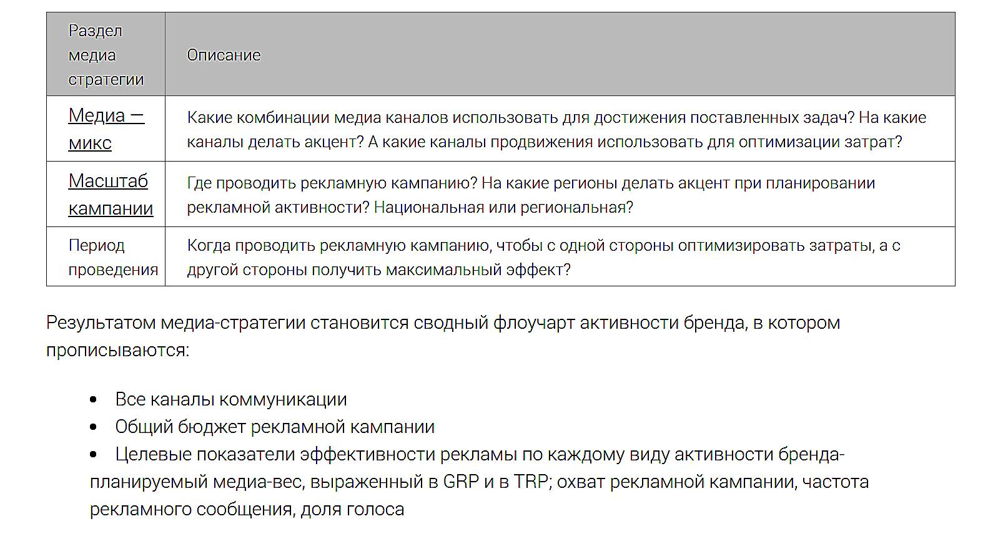

Slide 29
Анализ ситуации (до планирования)
1.Анализ продаж клиента и конкурентов
2. Анализ знания, потребления и лояльности в категории
3.Анализ бренда клиента (аудит бренда). SWOT
4.Анализ конкурентной рекламной активности
5.Анализ медиа рынка

Slide 30
Информация, которую мы получаем
Какой является категория (насыщенная, растущая, замедление
темпов роста и т.д.)?
Каково положение бренда в категории (лидер, аутсайдер и т.п.)?
Можно ли выявить зависимость между показателями знания и
потребления в категории?
Как влияет рекламная активность конкурентов на их показатели
знания, потребления?
Региональность развития категории и бренда: какие особенности в
различных регионах
Сезонный фактор развития категории и бренда.

Slide 31
В каком направлении двигаемся?
Клиент ставит маркетинговую цель – что бы он хотел получить
(лидерство в категории, увеличение доли рынка, освоение новых регионов, привлечение новых сегментов потребителей, вывод новой марки, ребрендинг и т.д.).
Прежде всего необходимо понять – как нам поможет достичь
поставленной цели рекламная кампания (коммуникативные цели)
Далее – сформулировать медийные цели кампании в терминах достижения потенциальных потребителей при обращении к ним через медиа каналы.

Slide 32
Медиапланирование и бюджетирование
Планирование от задач (task led plan)
  Набор носителей и объем рекламы на каждом из них определяется исходя из решения стоящих медиа-задач.
  После проведения тактического планирования
  формируются детальные медиапланы по каждому из носителей, и тем самым определяется и общий бюджет кампании.
  Если он оказывается приемлем для клиента, то процесс планирования завершается.
  Если же бюджет выходит за возможные рамки – в силу вступает следующий сценарий планирования.

Slide 33
Планирование от бюджета (budget led plan)
  В этом случае, проведя предварительный анализ, необходимо сориентировать клиента, на какие уровни воздействия на ЦА он может выйти с имеющимся бюджетом, и, соответственно, понять, достаточно ли этого для решения коммуникативных задач.
  В зависимости от ситуации бывает необходимо или пересматривать стоящие цели, или принципиально менять стратегию коммуникаций.
  Возможен и вариант, когда кампанию вообще лучше отложить
  до «лучших времен».

Slide 34
Определение графика рекламной кампании
Пики потребительской активности
Сезонность конкурентной активности
Медиа поведение ЦА
Стоимостные показатели

Slide 35
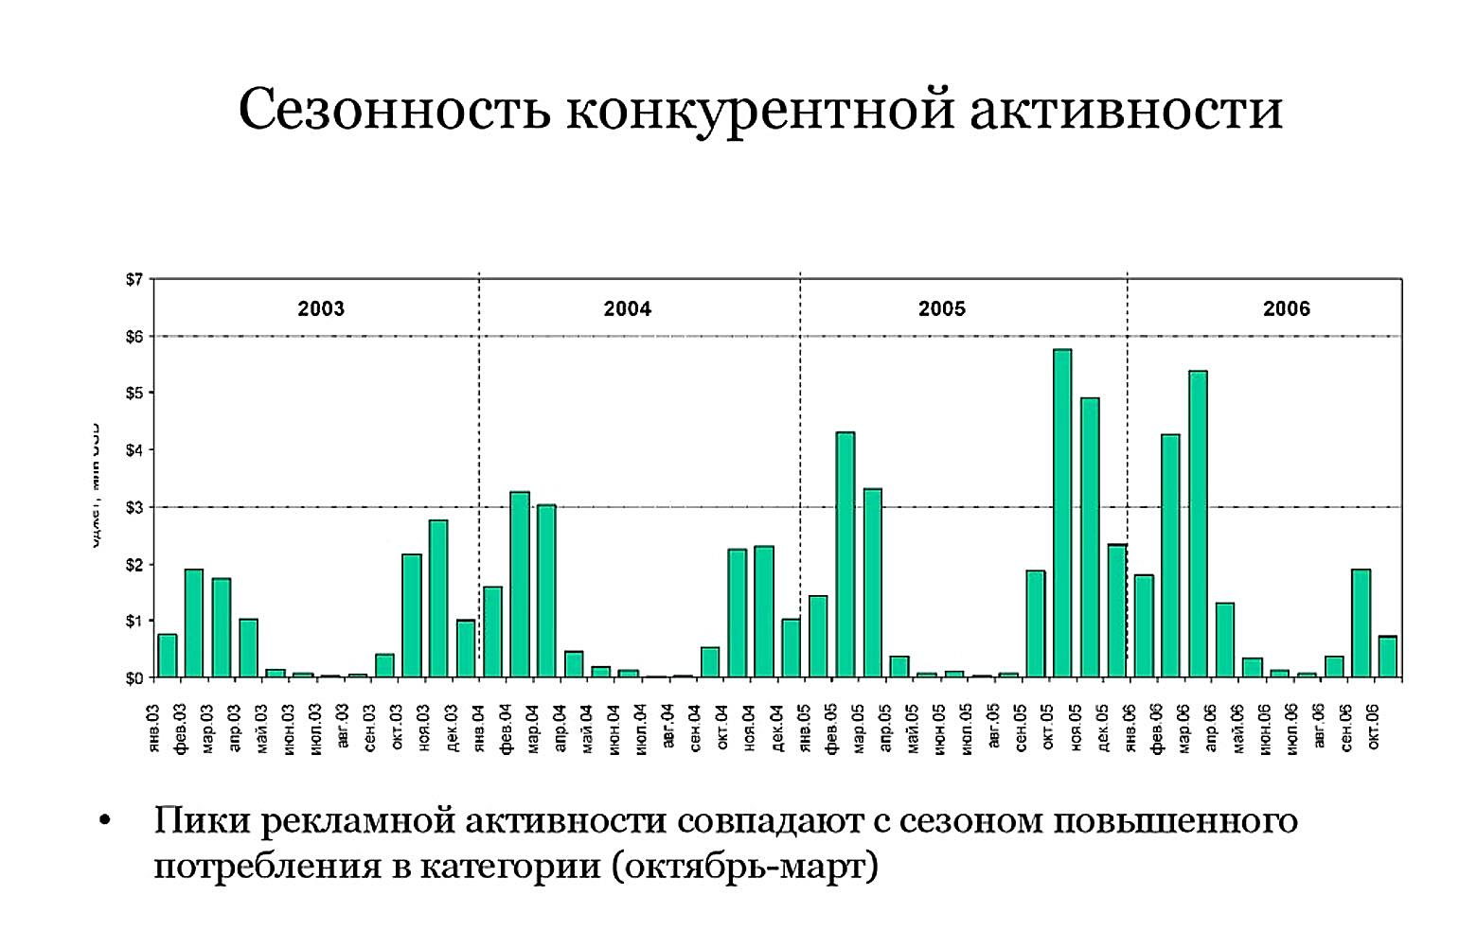

Slide 36
Основные этапы медиапланирования

Slide 37
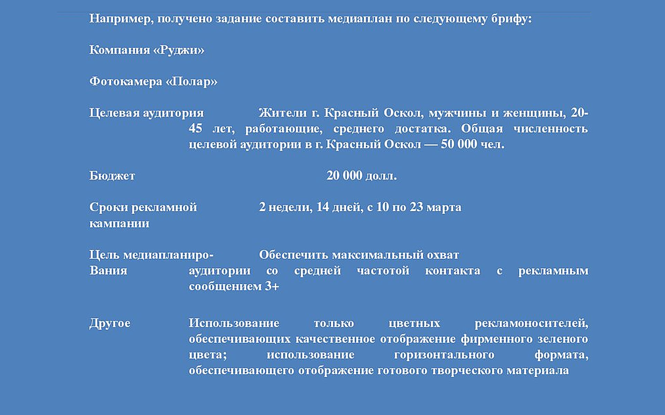

Slide 38
При разработке медиаплана решают задачи, направленные на выполнение поставленных целей:
  Выбирают носитель, место и время размещения рекламы
    В качестве носителя могут выступать и традиционные средства массовой информации, и такие рекламоносители, как транзитная реклама, Интернет и т. д.
    Место размещения рекламы: на телевидении и радио — в передаче или в рекламном блоке между передачами; в прессе — на тематической или какой-то определенной странице, среди редакционных материалов или в рекламном блоке и т. д.
  Важно определить и размер рекламы. На телевидении и радио он обычно измеряется в секундах, в прессе — в частях полосы или в модулях определенного размера.

Slide 39
Место, размер, время, число повторов, интенсивность
публикаций рекламы в конкретных носителях
определяют отдельно, так как подходы к достижению
аудитории у каждого носителя специфичны.
  На основе выбранных параметров составляют график
  размещения рекламы: указывают точные даты, а на
  телевидении и радио — также часы, минуты.
  Соответственно для каждого носителя выстраивают
  отдельный график размещения рекламы.
В медиаплан могут входить несколько документов,
таких как бриф, обоснование медиастратегии, график,
блок-схема.

Slide 40
При выборе рекламоносителя необходимо учитывать следующие показатели:
охват потенциальных покупателей избирательность аудитории , географическая гибкость, ротация аудитории;
обеспечение необходимой частоты;
скорость аккумулирования целевой аудитории;
контролируемость демонстрации рекламы;
качество восприятия информации;
ценность СМИ;
конкурентная политика;
правовые ограничения;
стоимость размещения рекламы.

Slide 41
При выборе рекламоносителя можно прибегнуть к следующему перечню:
охват — транснациональный, национальный, региональный, локальный;
избирательность аудитории — низкая, высокая;
географическая гибкость — низкая, высокая;
ротация аудитории — низкая, высокая;
время контакта с аудиторией — постоянно, ограниченно;
скорость аккумулирования целевой аудитории — низкая, высокая;
контролируемость демонстрации рекламы — контролируемая, неконтролируемая;
качество восприятия информации;
отношение к рекламе — позитивное, негативное, нейтральное;
восприятие рекламы — эмоциональное, рациональное;
рекламная «зашумленность» — низкая, высокая;
конкурентное присутствие — высокое, низкое;
стоимость рекламы — общая стоимость, стоимость контакта с потребителем;
стоимость рейтинга;
имеющийся опыт эффективности — собственный, других рекламодателей.

Slide 42
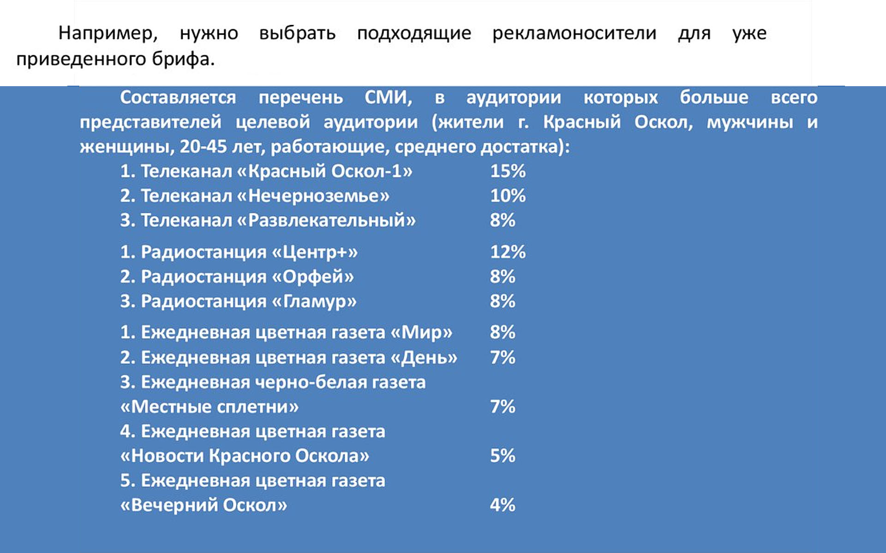

Slide 43
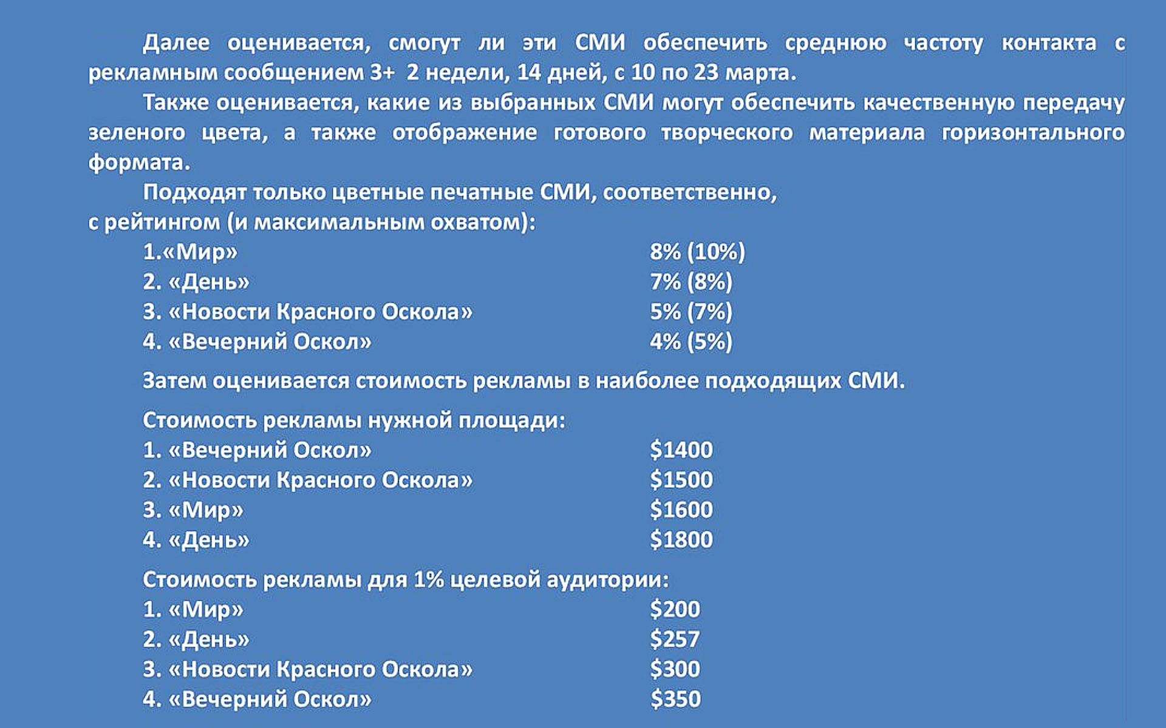

Slide 44
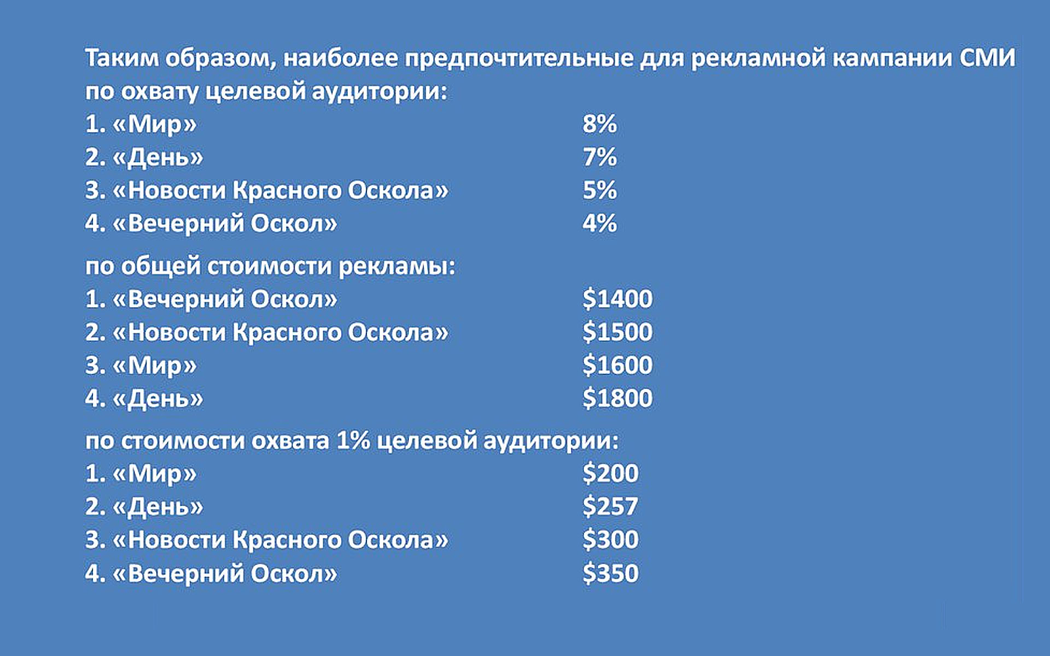

Slide 45
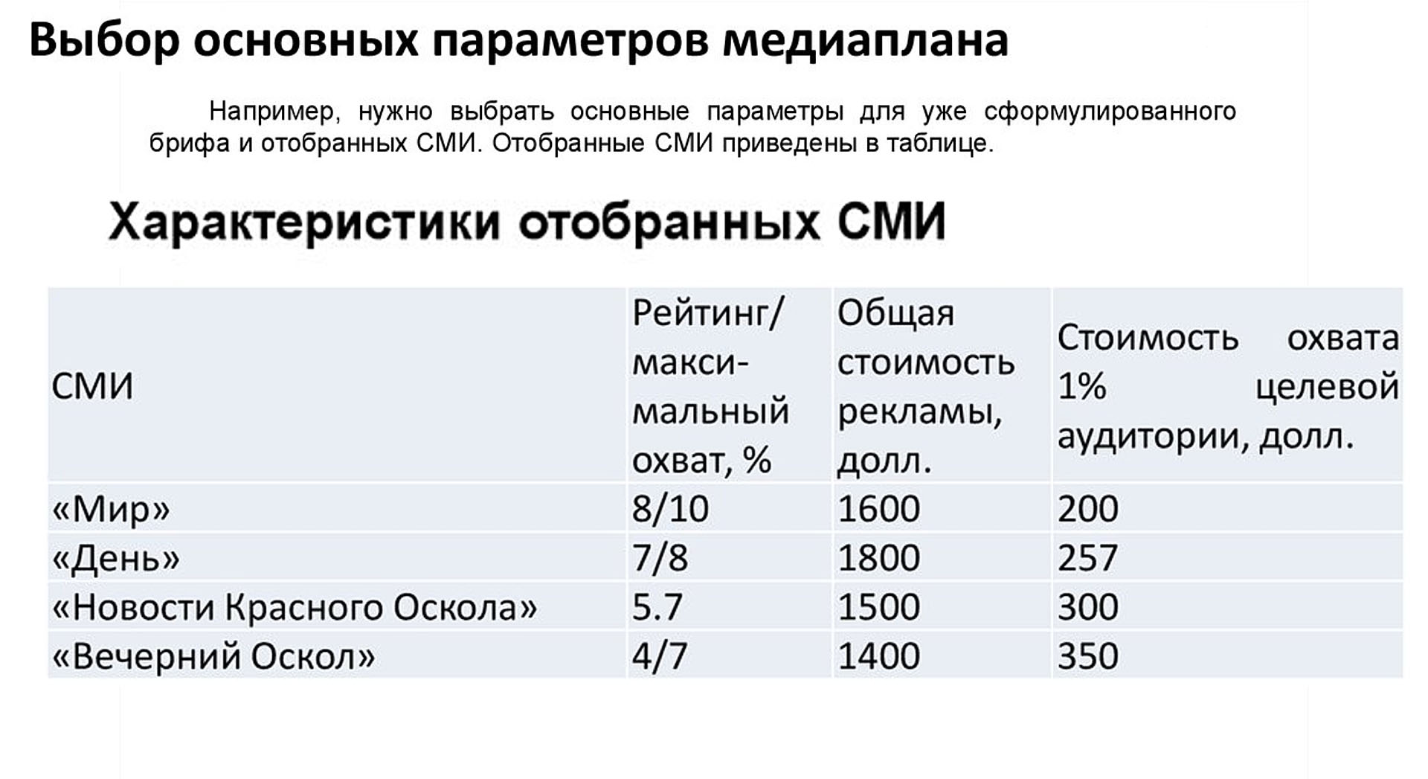

Slide 46
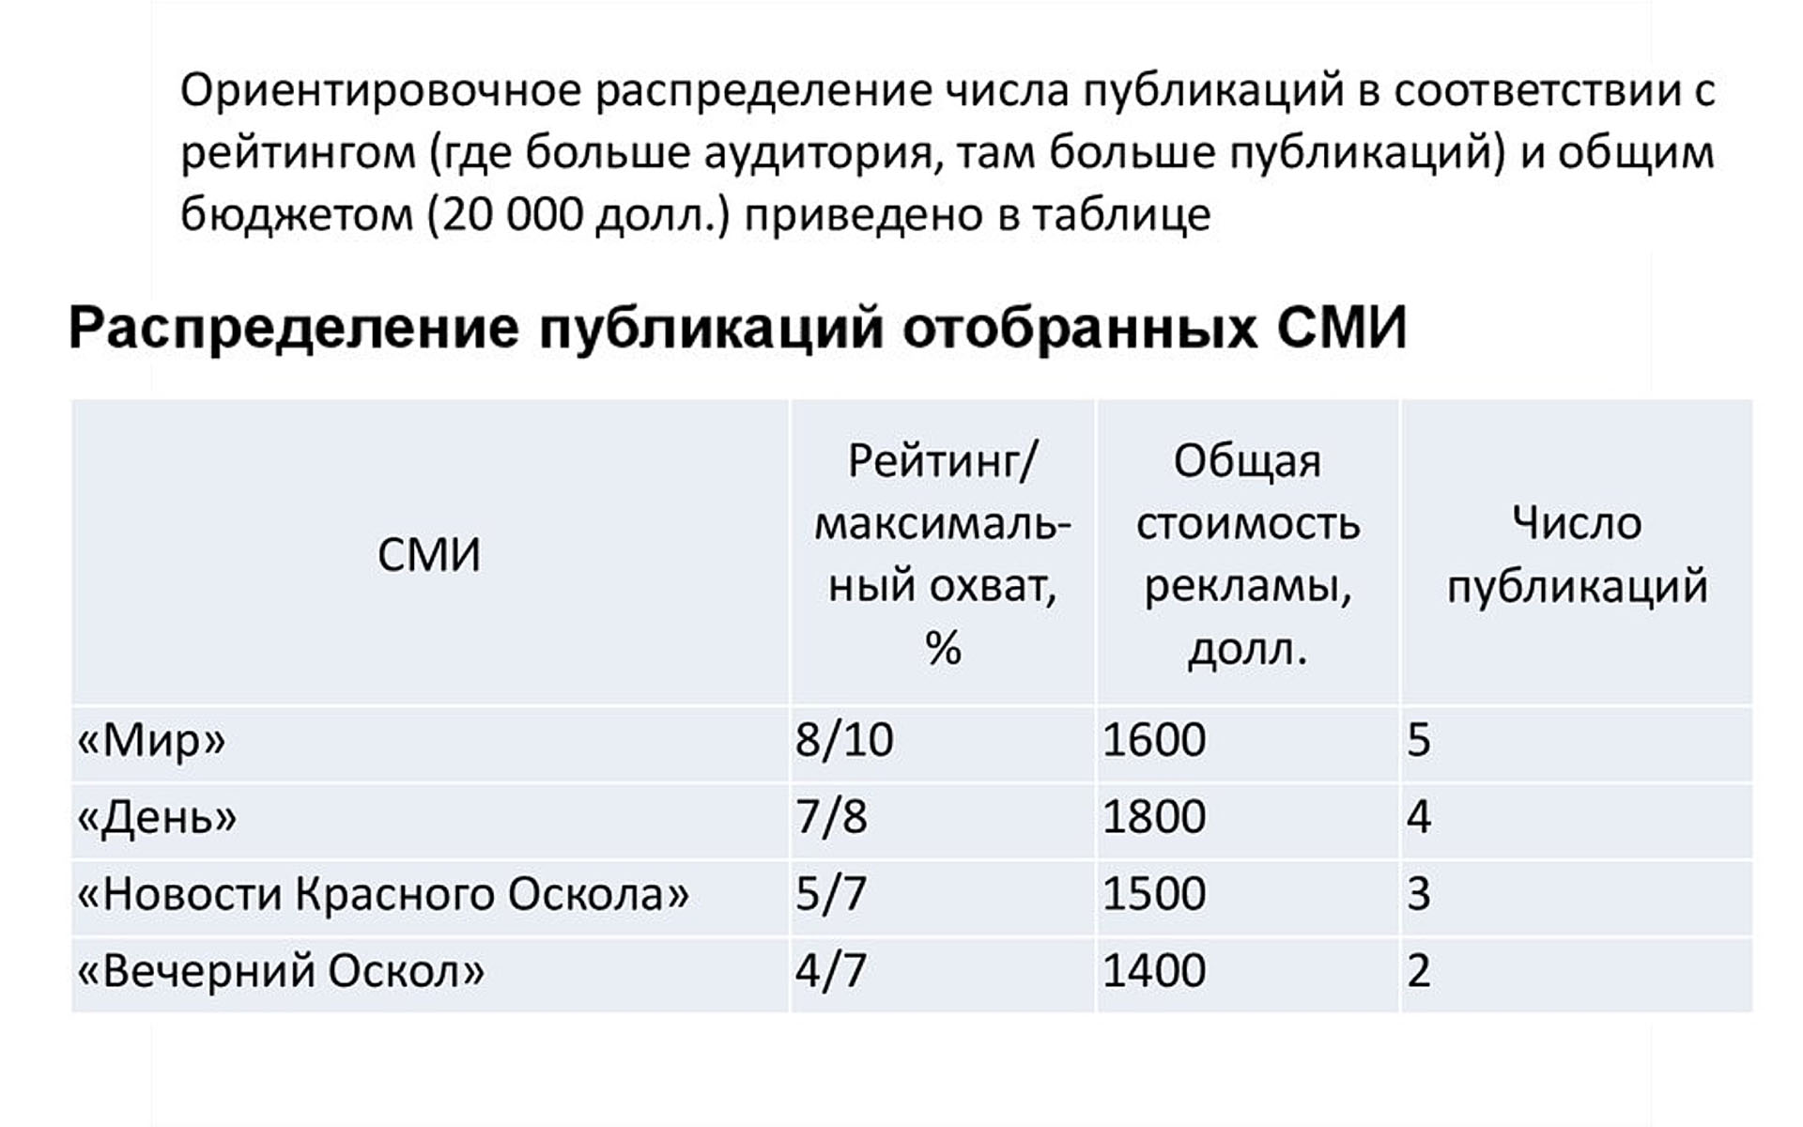

Slide 47
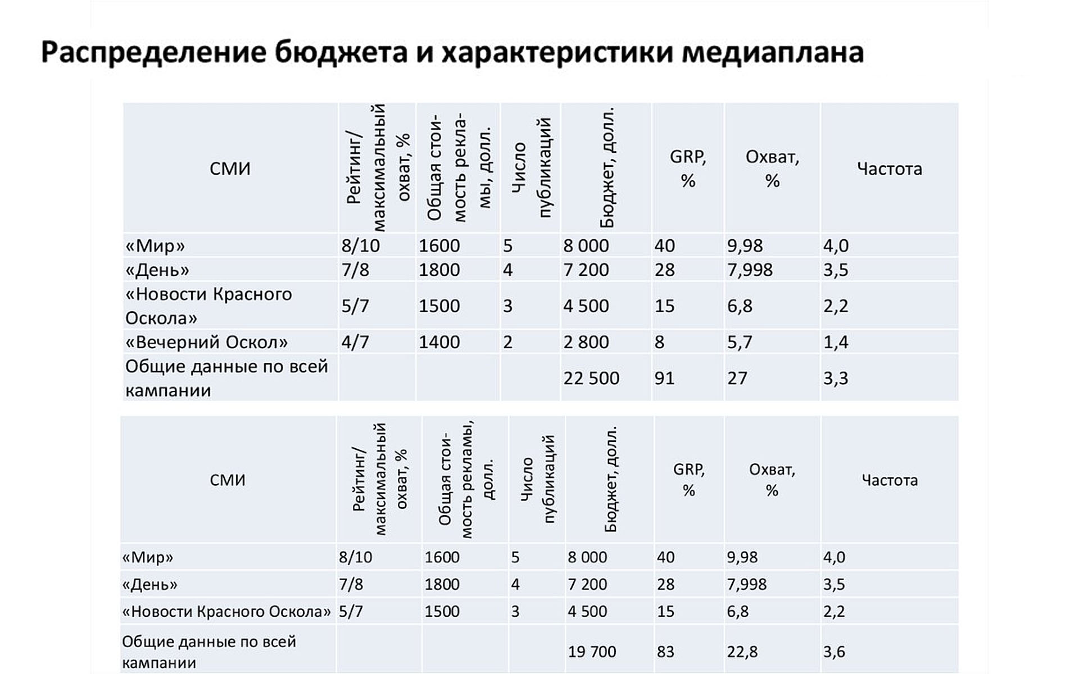

Slide 48
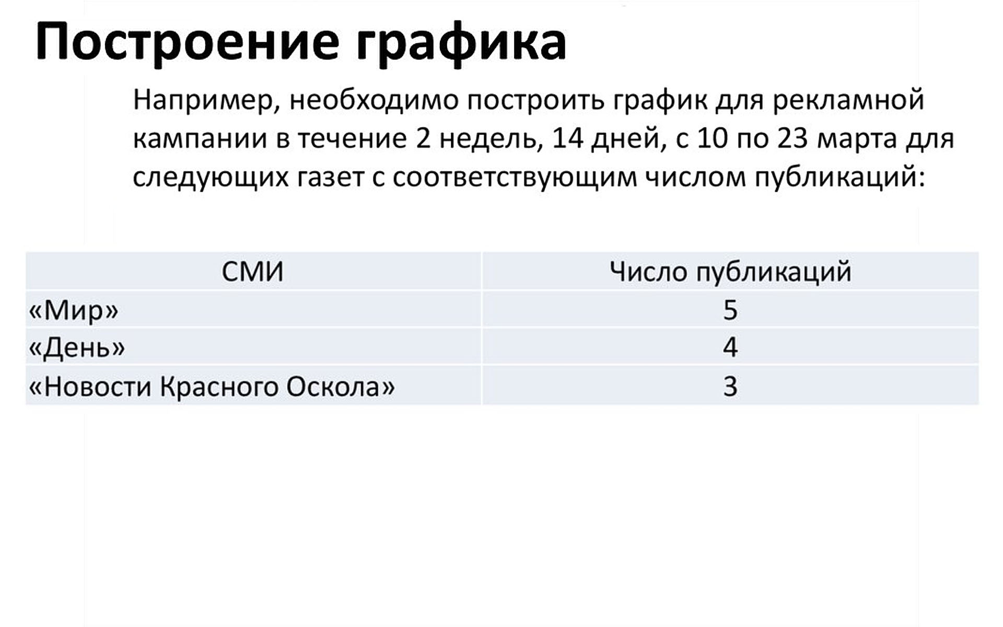

Slide 49
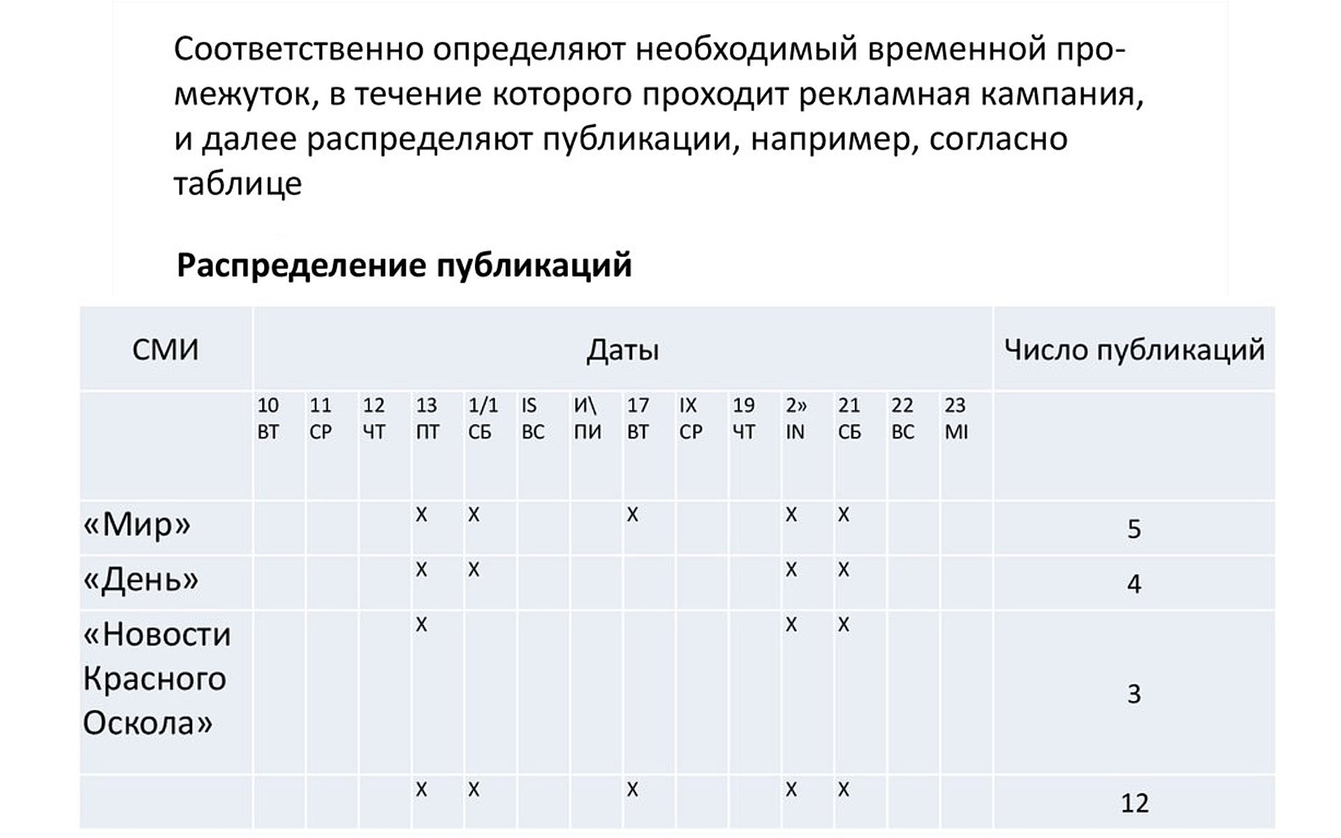

Slide 50
Создание блок-схемы
• названия носителей;
• численность целевой аудитории;
• график размещения по датам;
• график размещения по дням недели;
• график размещения по времени суток;
• размер сообщений;
• стоимость сообщений;
• скидка;

Slide 51
Создание блок-схемы
• стоимость со скидкой;
• общее число сообщений;
• общая стоимость кампании;
• общее число контактов;
• полученный охват;
• средняя частота;
• стоимость контактов с целевой аудиторией (СРТ);
• рейтинг носителей;
• рейтинг передачи;
• общий совокупный рейтинг (GRP) и т. д.

Slide 52
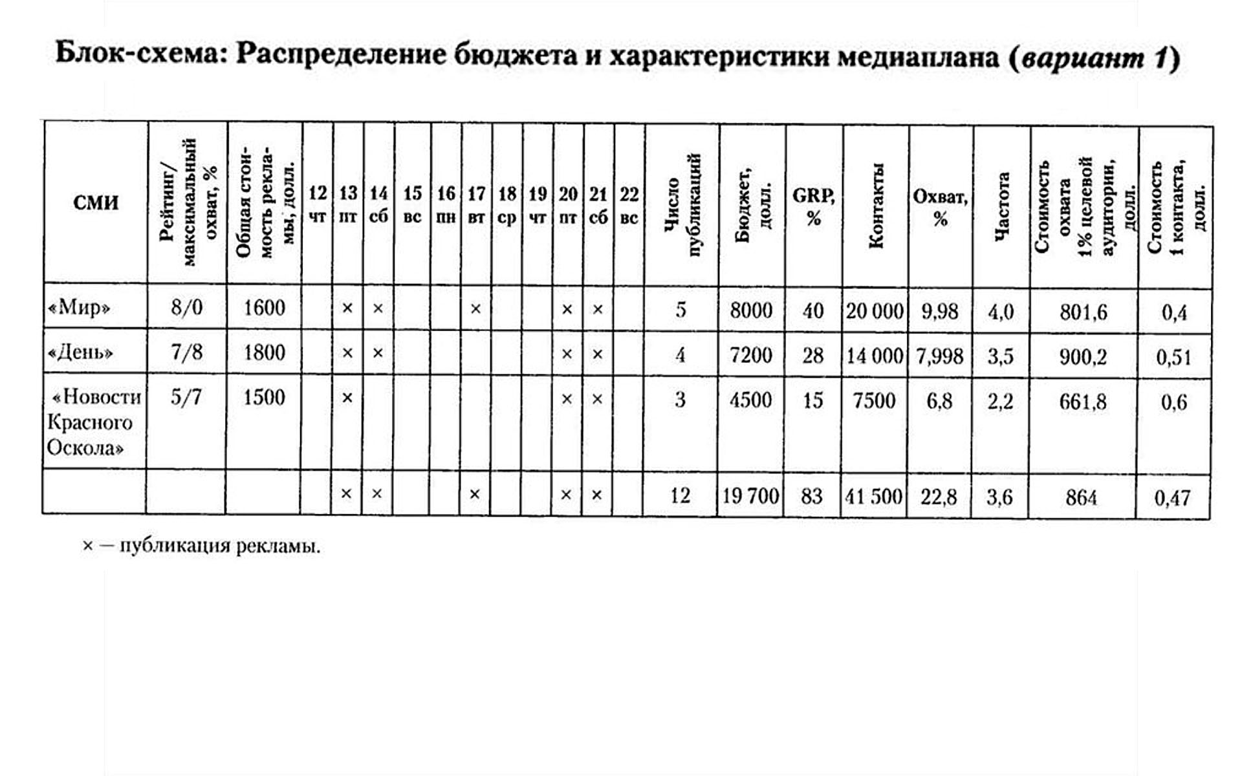

Slide 53
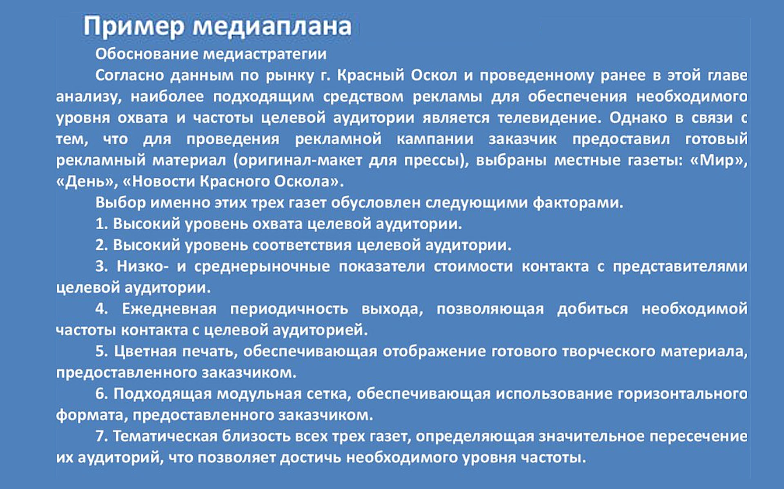

Slide 54
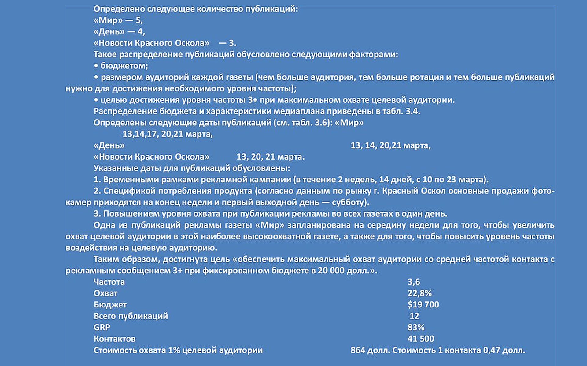

Slide 55
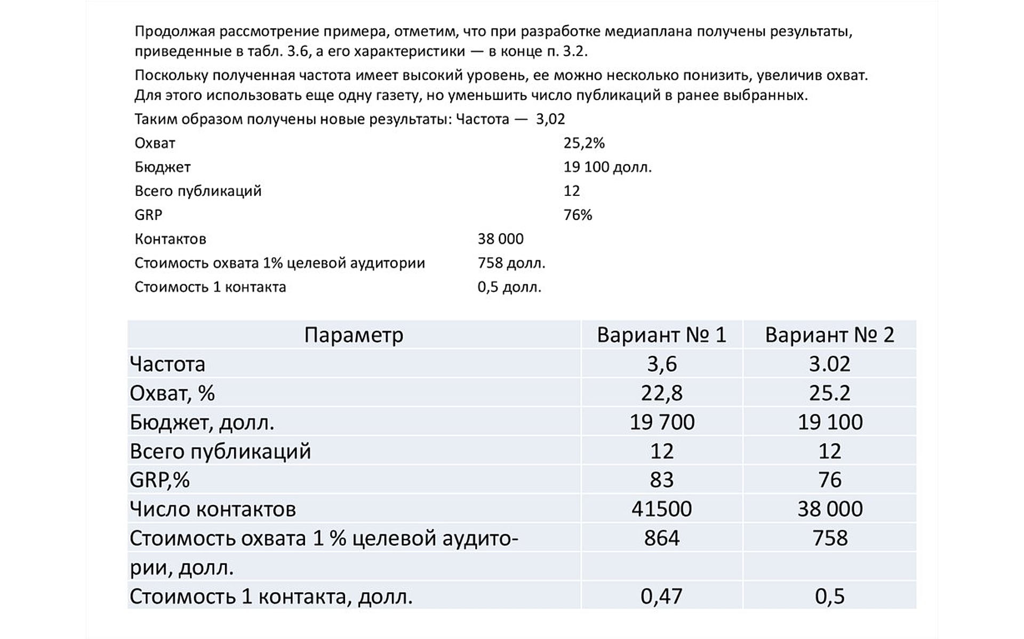

Slide 56
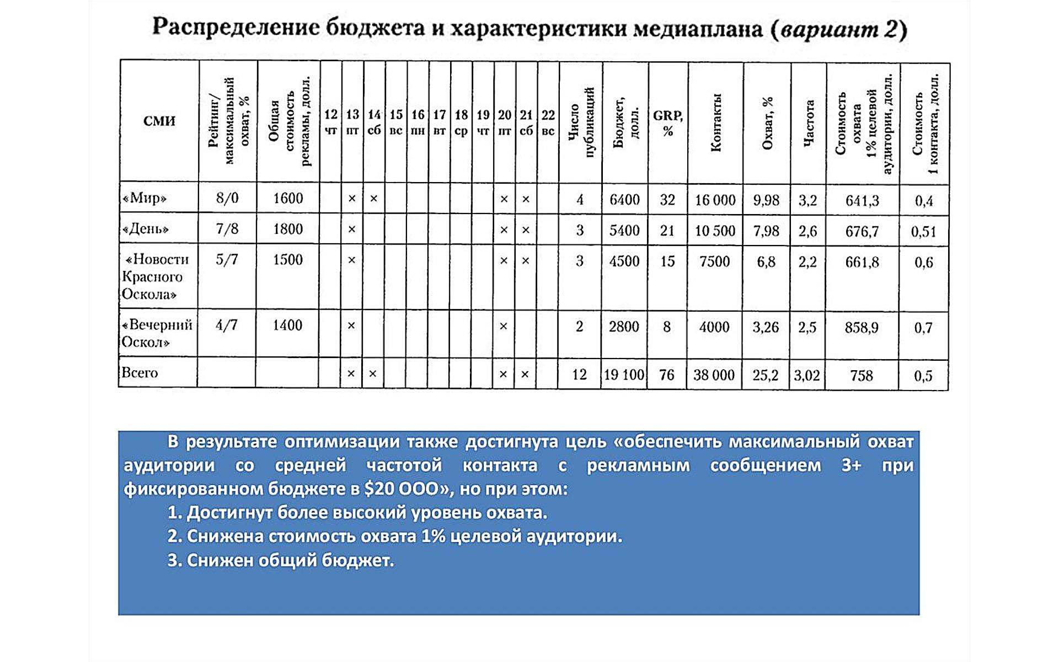

Slide 57
Медиабриф

Slide 58
Бриф
Бриф (от английского brief) — небольшая анкета согласительного плана между клиентом и исполнителем, в которой закрепляются важные параметры и данные разрабатываемого продукта или услуги.
Бриф по сути является техническим заданием. Именно благодаря нему исполнителю становятся понятными исходные данные, в том числе маркетинговые, а также предпочтения заказчика, что позволяет создать продукт, полностью отвечающий требованиям рынка, а также целям и задачам, перед ним поставленным.
Бриф – это опросная анкета, дающая исполнителю понять исходные данные, такие как маркетинговая составляющая, графические и технические аспекты.

Slide 59
Медиа бриф
1. Маркетинговая информация (Marketing background)*
2. Цели рекламной кампании*
3. Креативные форматы
4. Целевая аудитория*
5. Региональность кампании*
6. Продолжительность кампании
7. Сведения о предыдущих рекламных кампаниях
8. Конкуренты
9. Пожелания по используемым медиа
10. Бюджетные ограничения
11. Дополнительная информация
  * - обязательные позиции

Slide 60
Вопросы для обсуждения
Сущность медиапланирования, процесс медиапланирования и содержание этапов процесса.
Предпосылки возникновения медиапланирования.
Содержание медиастратегии и медиатактики.
Сущность и содержание процесса медиапланирования.
Дать характеристику задач медиапланирования.
Что включают в себя основные этапы медиапланирования.
Назначение и функции медиа-брифа. Как сделать правильный медиа-бриф?

Slide 61
Задание к семинару
Сделать доклад по 1-й теме из списка, оформив его в виде презентации (10-12 слайдов).
Темы:
  Факторы формирования стратегии медиапланирования.
  Параметры медиапланирования как показатели коммуникативной эффективности рекламной кампании.
  Онлайновые издания в медиапланировании
  Социологические источники медиапланирования.
  Восприятие и запоминание рекламных сообщений – основа медиапсихологии.
  Структура рекламного рынка и типология средств массовой информации.
  Функции медиа-брифа.

Slide 62
Стратегии медиапланирования.
Особенности продвижения в социальных медиа.
Информационно-аналитические сервисы для мониторинга эффективности рекламных кампаний в Интернет.
Сервисы контекстной рекламы.
Основные этапы эволюции медиапланирования.
Направления исследований для медиапланирования.
Процесс медиапланирования.

Slide 63
Спасибо
за внимание!

